Slide 1


Slide 2

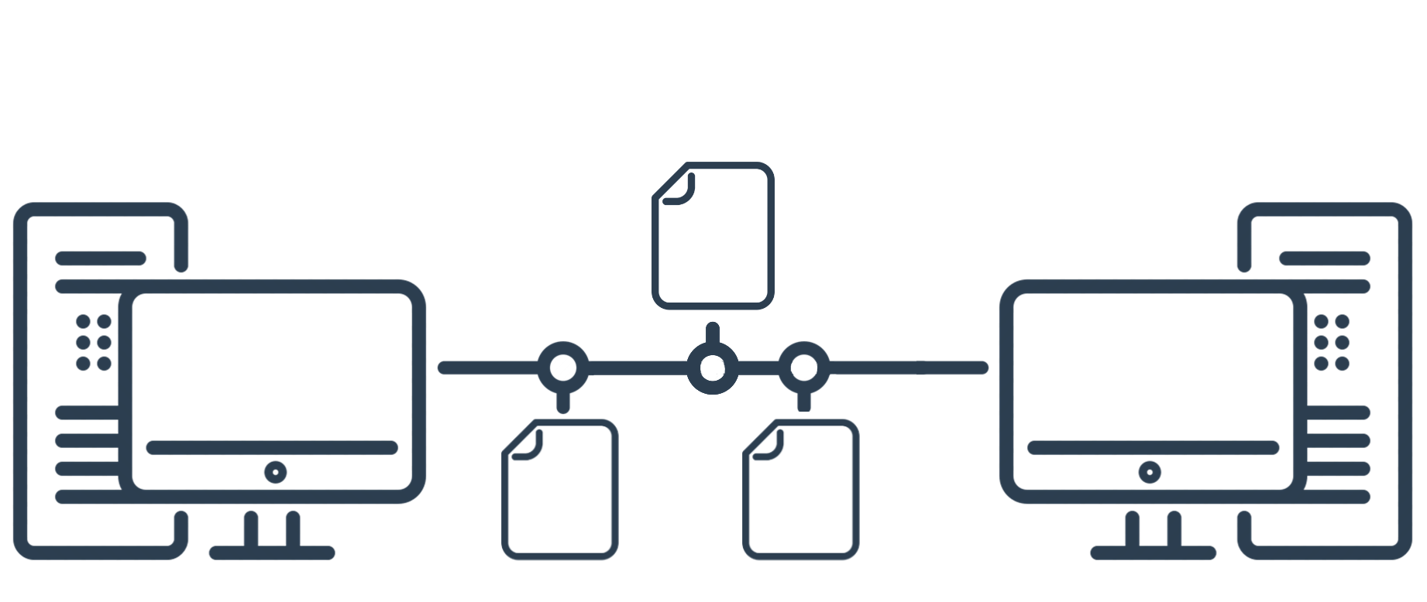

VV
Jelenleg
VV
VV
I. Workshop óta
Tervek a
II. Workshopra

Slide 3

I. Workshop óta
Technológiák
fejlődés
ilyenek

Slide 4
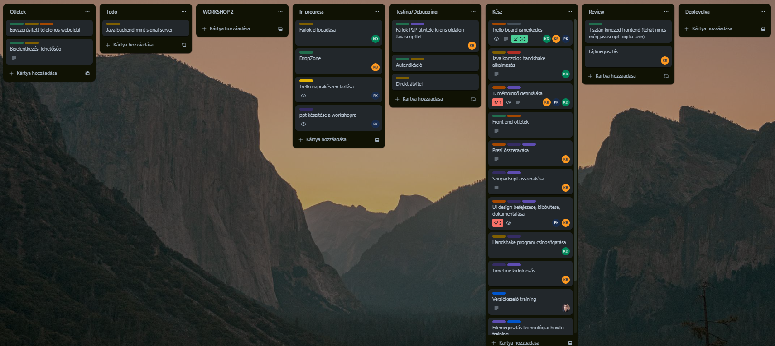

Slide 5
I. Workshop óta
Trello
Github
PPT

Slide 6
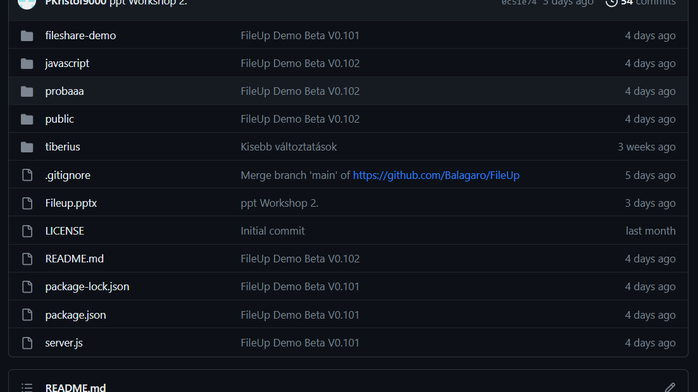

Slide 7
I. Workshop óta
Trello
Github
Java srcipt

Slide 8
VV
Jelenleg
VV
VV
I. Workshop óta
Tervek a
II. Workshopra

Slide 9


Jelenleg
Frontend, backend
Handshake

Slide 10
VV
Jelenleg
VV
VV
I. Workshop óta
Tervek a
II. Workshopra

Slide 11
Tervek a
II. Workshopra

Slide 12
VV
Jelenleg
VV
VV
I. Workshop óta
Tervek a
II. Workshopra

